Slide 1
PLANEJAMENTO: Teoria do Alinhamento Construtivo Vol. 1 6º Ano Ciências

Slide 2
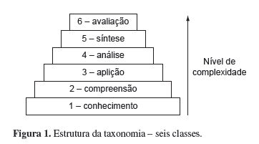
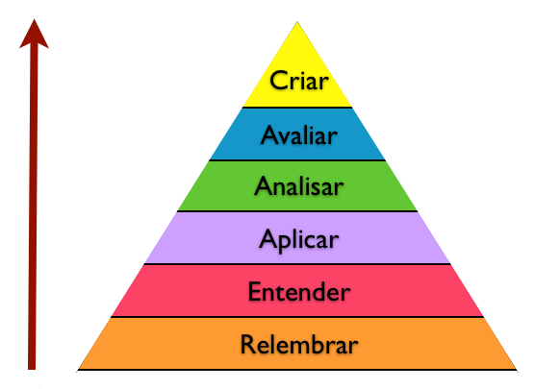
Taxonomia de Bloom
Taxonomia de Bloom para o Sec. XXI

